Slide 1
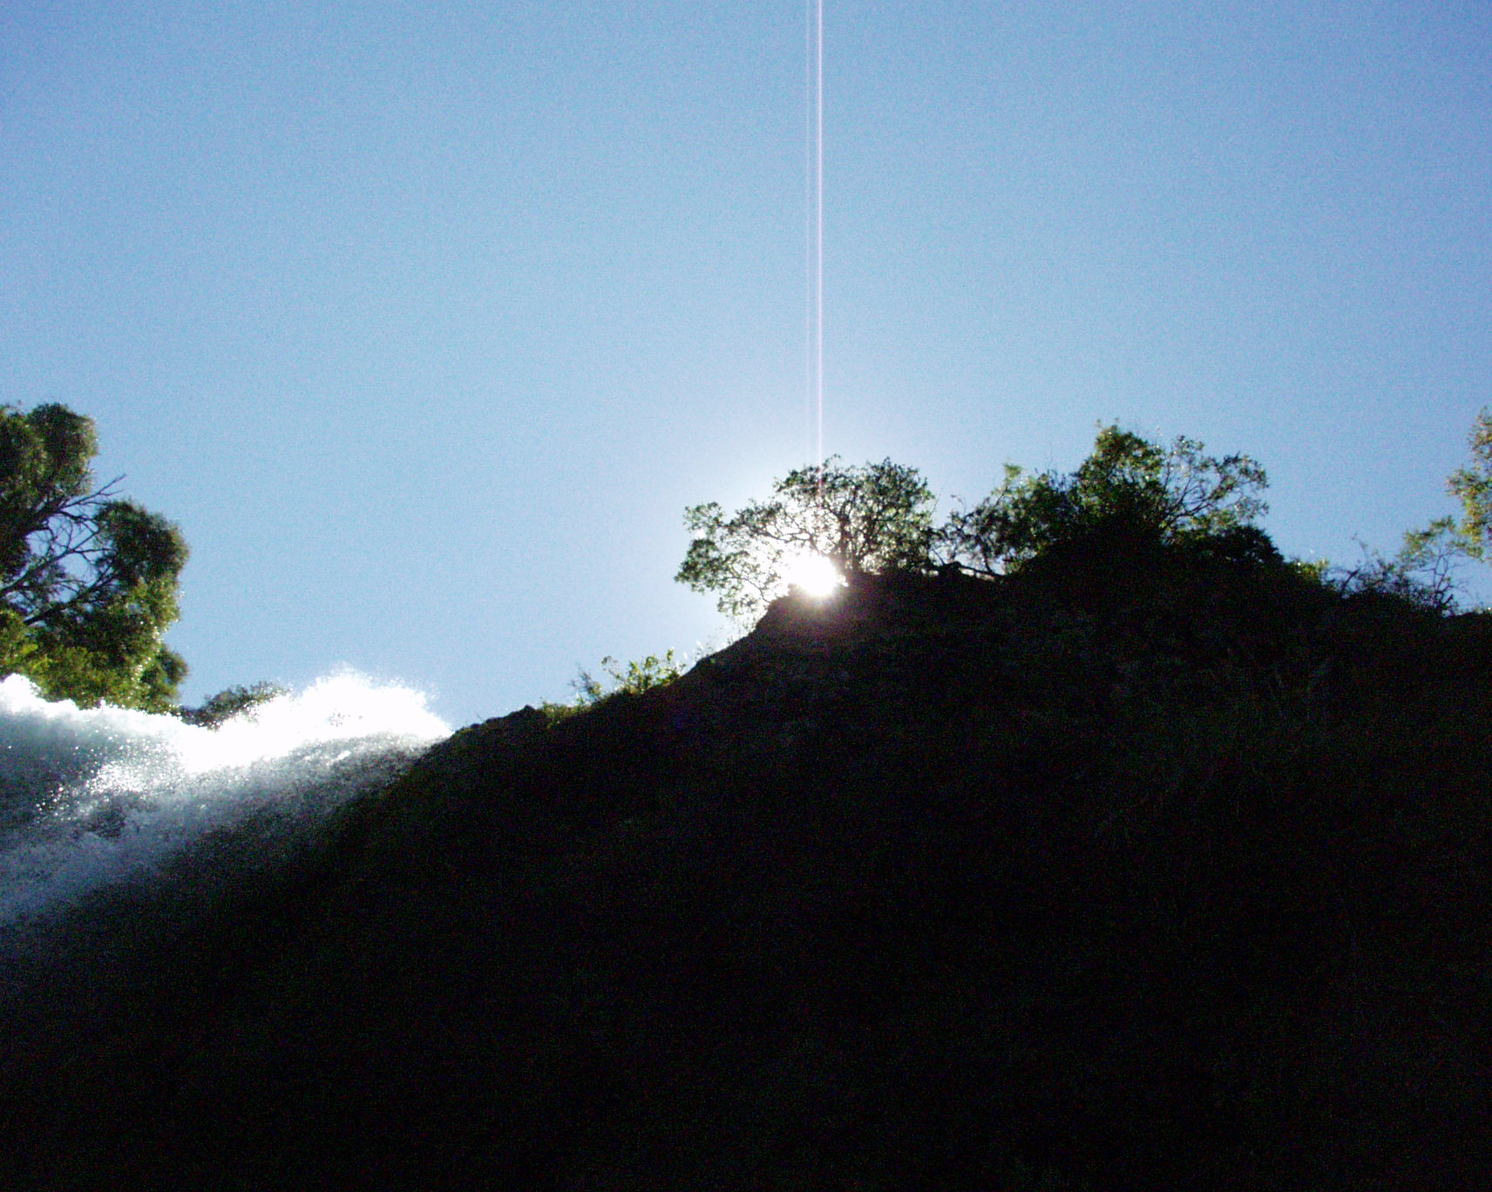
RED DE ESTACIONES METEOROLÓGICAS.
SISTEMA DE ALERTA TEMPRANA.
ISAAC MALDONADO I
Ingeniero Agrónomo MSc.
INIA Quilamapu
Seminario-Taller: “Sistema de Alertas Temprana y su aplicación en el manejo integrado del Tizón Tardío de la Papa”
Auditorium INIA-Remehue, 29 de Septiembre de 2004
Auditorium INIA-Carillanca, 30 de Septiembre de 2004

Slide 2
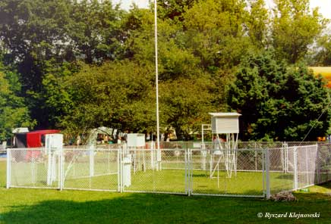
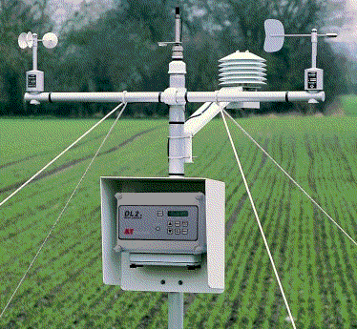
TEMAS A TRATAR
La Estación Meteorológica
  Manual
  Automática
      El Datalogger
      Los Sensores
Las Proyecciones
  Los proyectos actuales
  Las demandas futuras

Slide 3
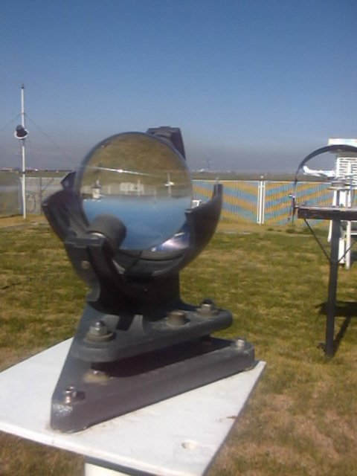
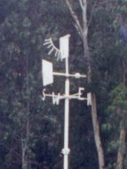
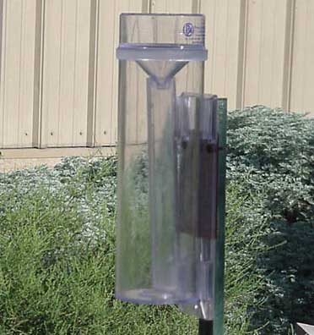
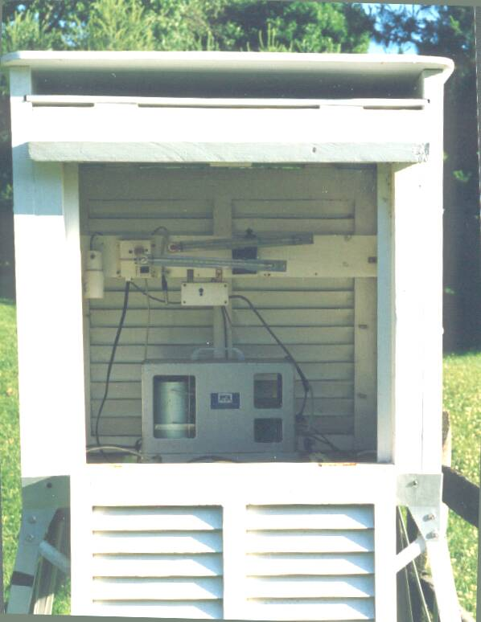
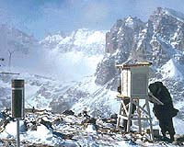
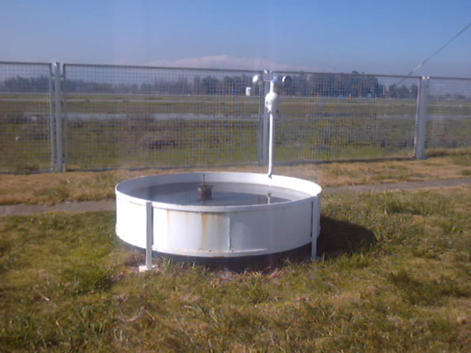
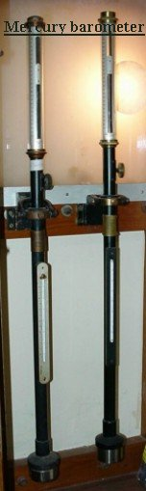
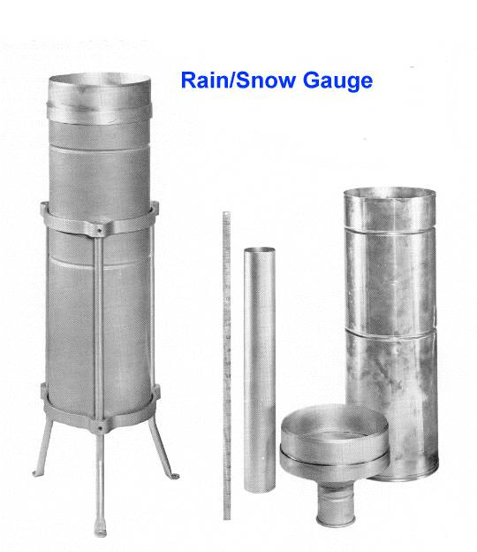
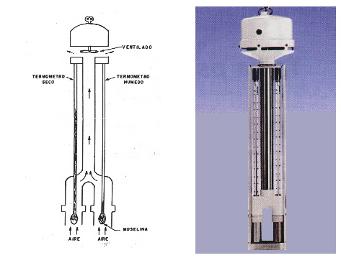
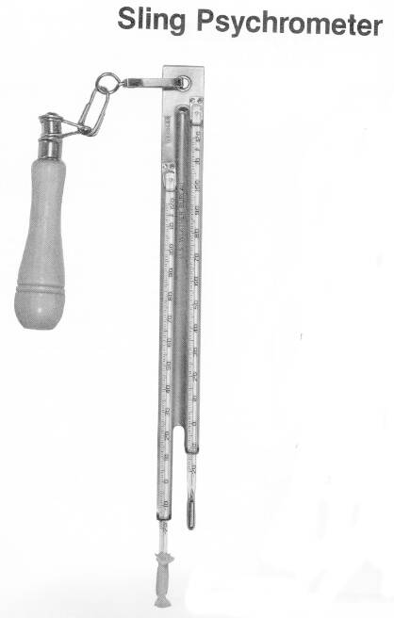
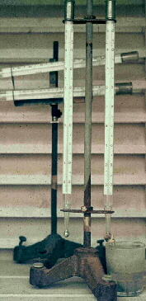
Instrumental de Estaciones Meteorológicas Manuales

Slide 4
ESTACIONES METEORLOGICAS MANUALES
VENTAJAS
Instrumental sencillo
Fácil detectar falla de los instrumentos
DESVENTAJAS
Se debe contar con un observador los 365 días del año
Se tienen 3 lecturas diarias.
Difícil control del observador

Slide 5
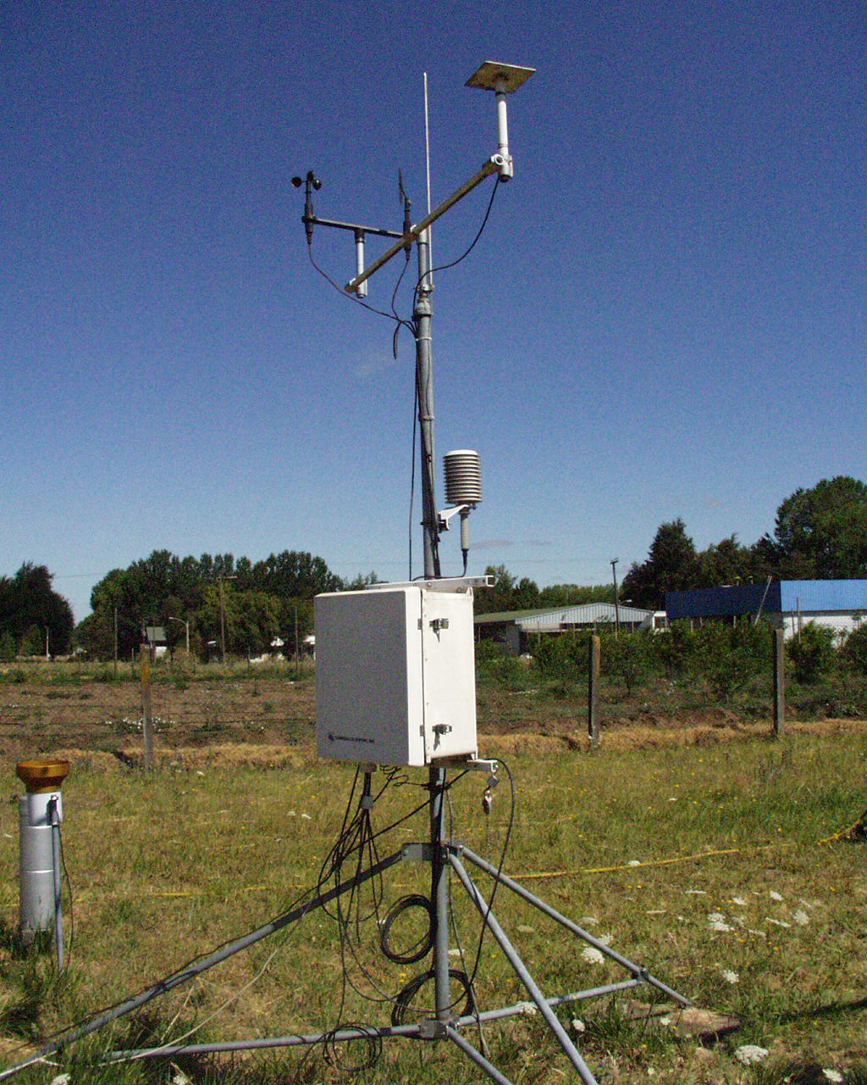
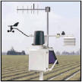
Estaciones Meteorológicas Automáticas
EMA’s

Slide 6
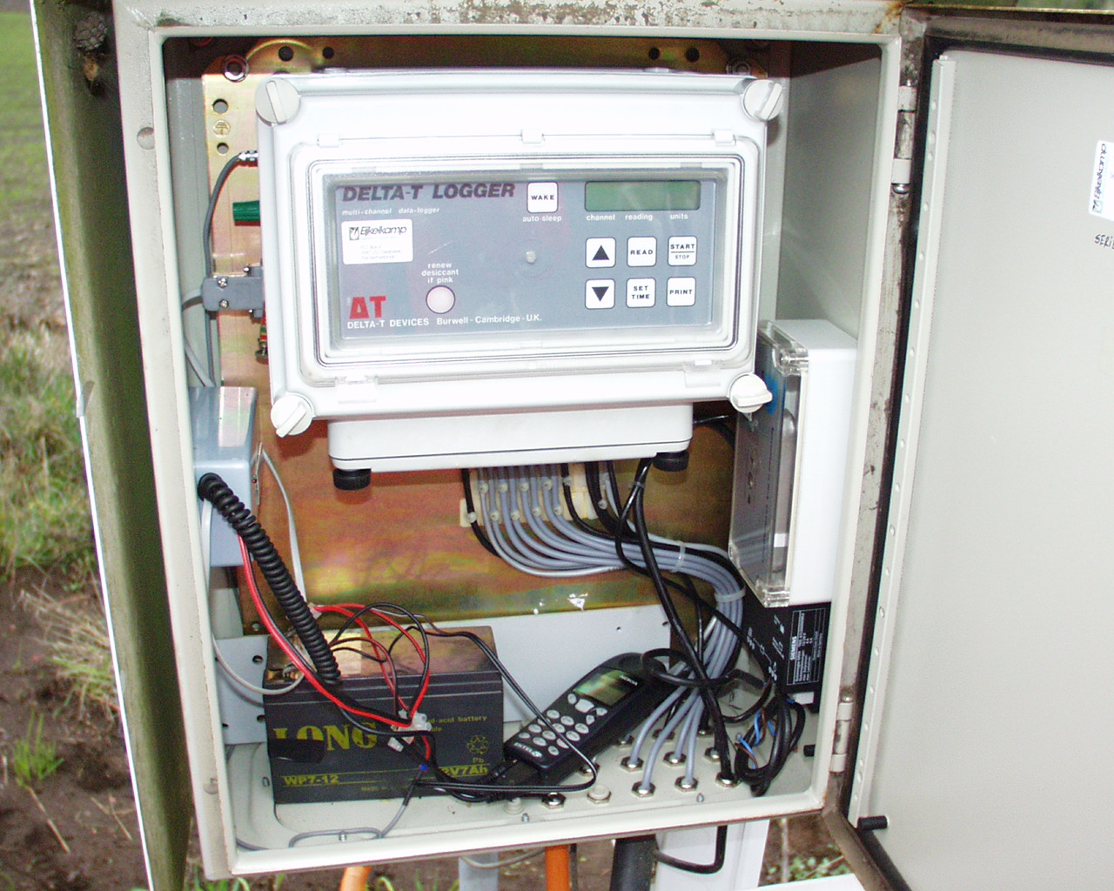
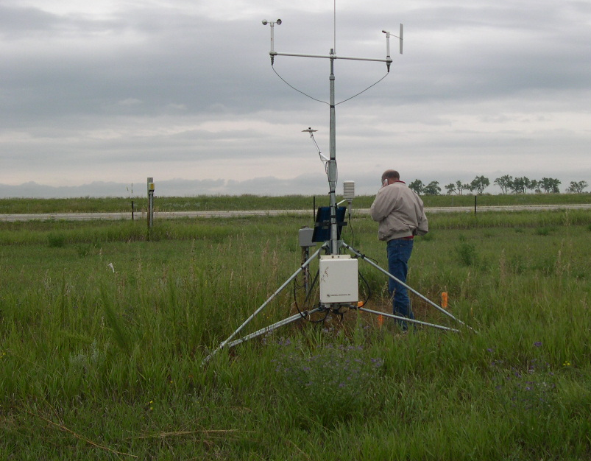
Estaciones Meteorológicas Automáticas (EMA’s)
Estación meteorológica: Área en la que se ubica uno o más instrumentos que miden y registran datos meteorológicos
Automática que realizan la toma de datos en forma sistemática y programada según el interés de su propietario y la capacidad del equipo

Slide 7
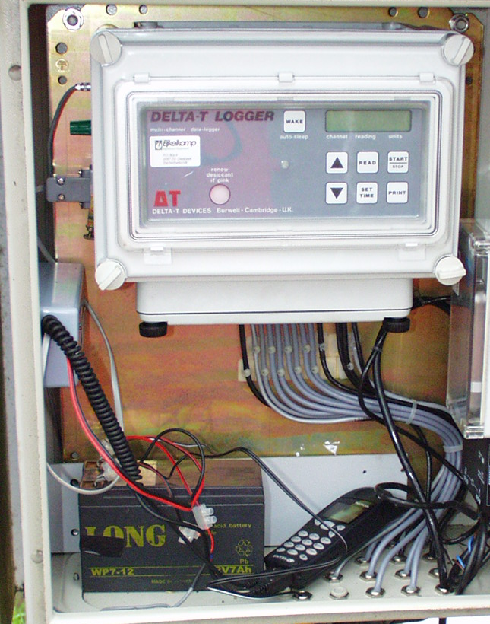
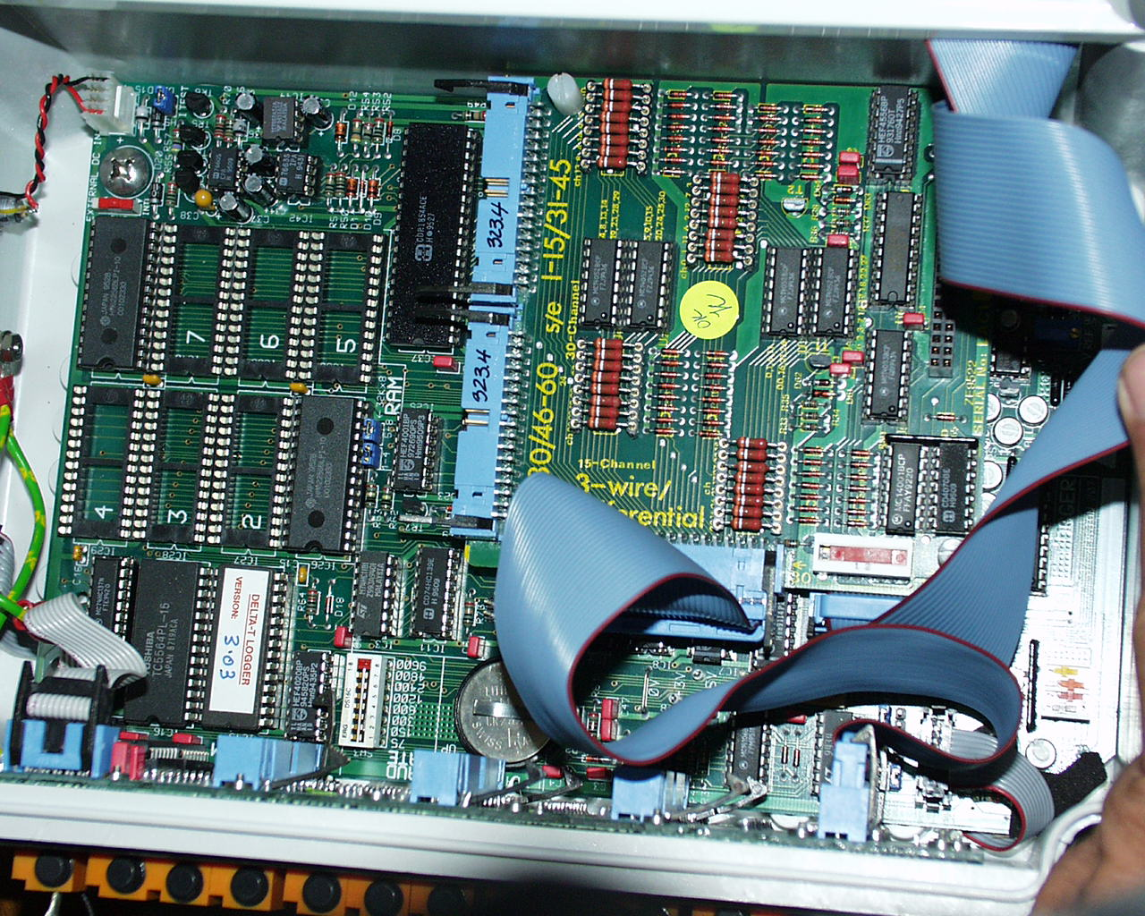
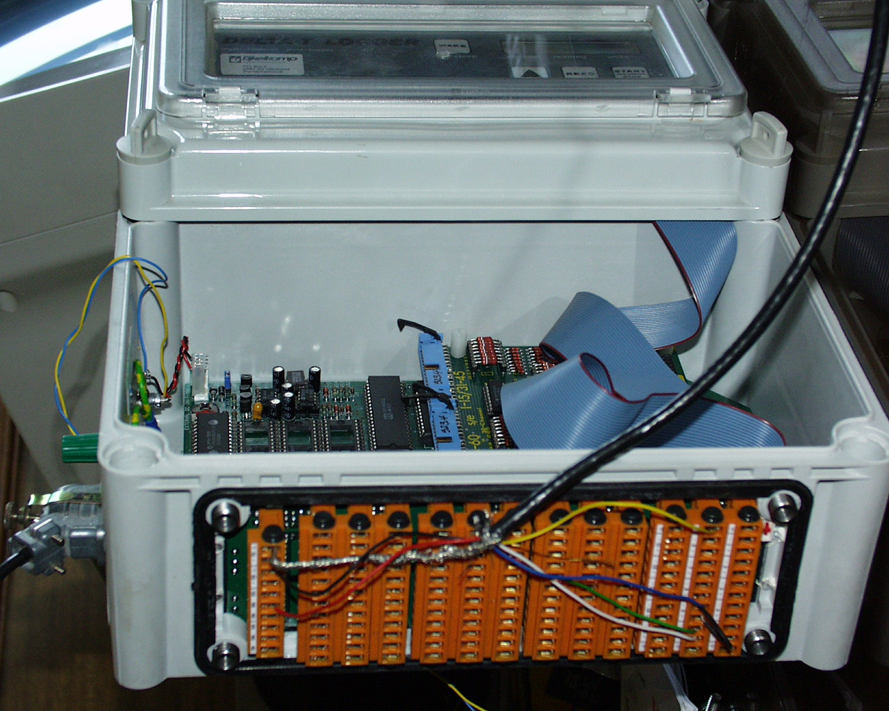
EL DATALOGGER
Unidad encargada de monitorear en forma sistemática y programada los sensores de que dispone

Slide 8
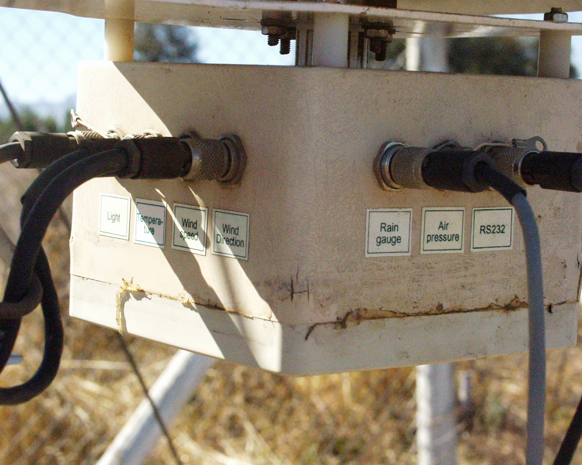
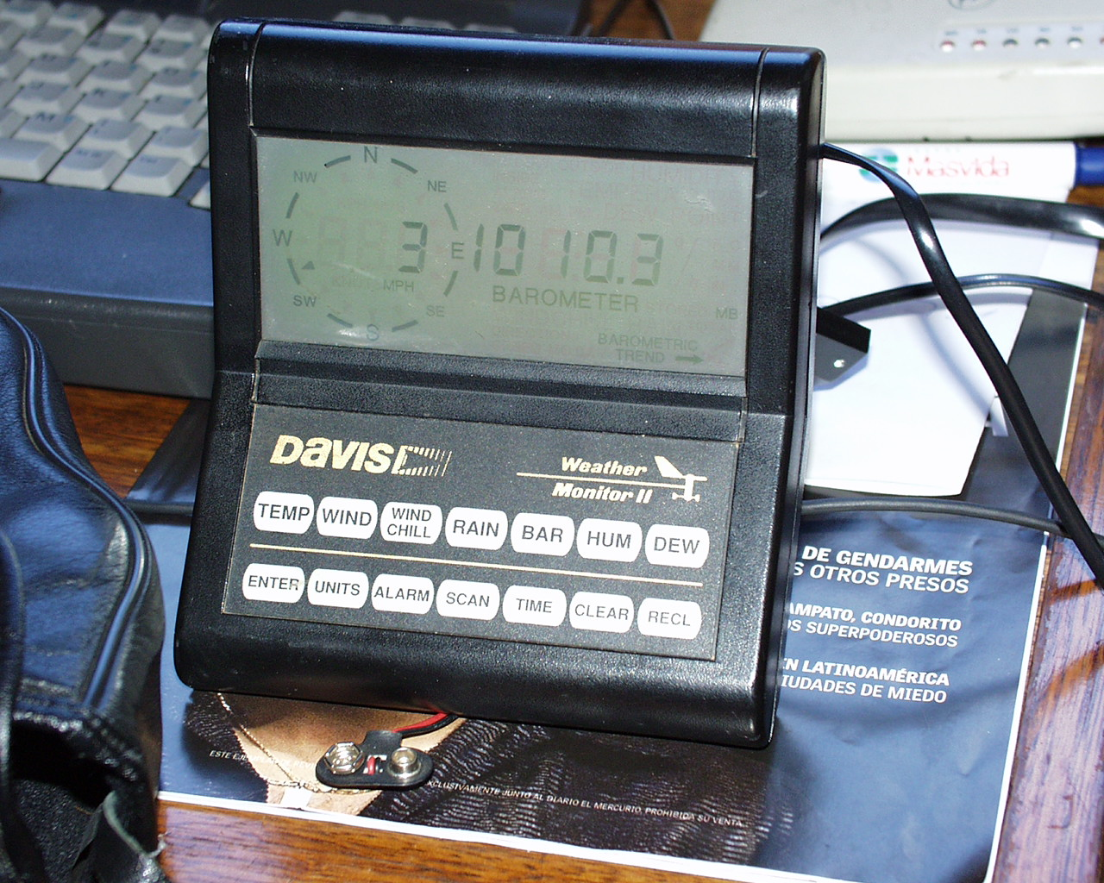
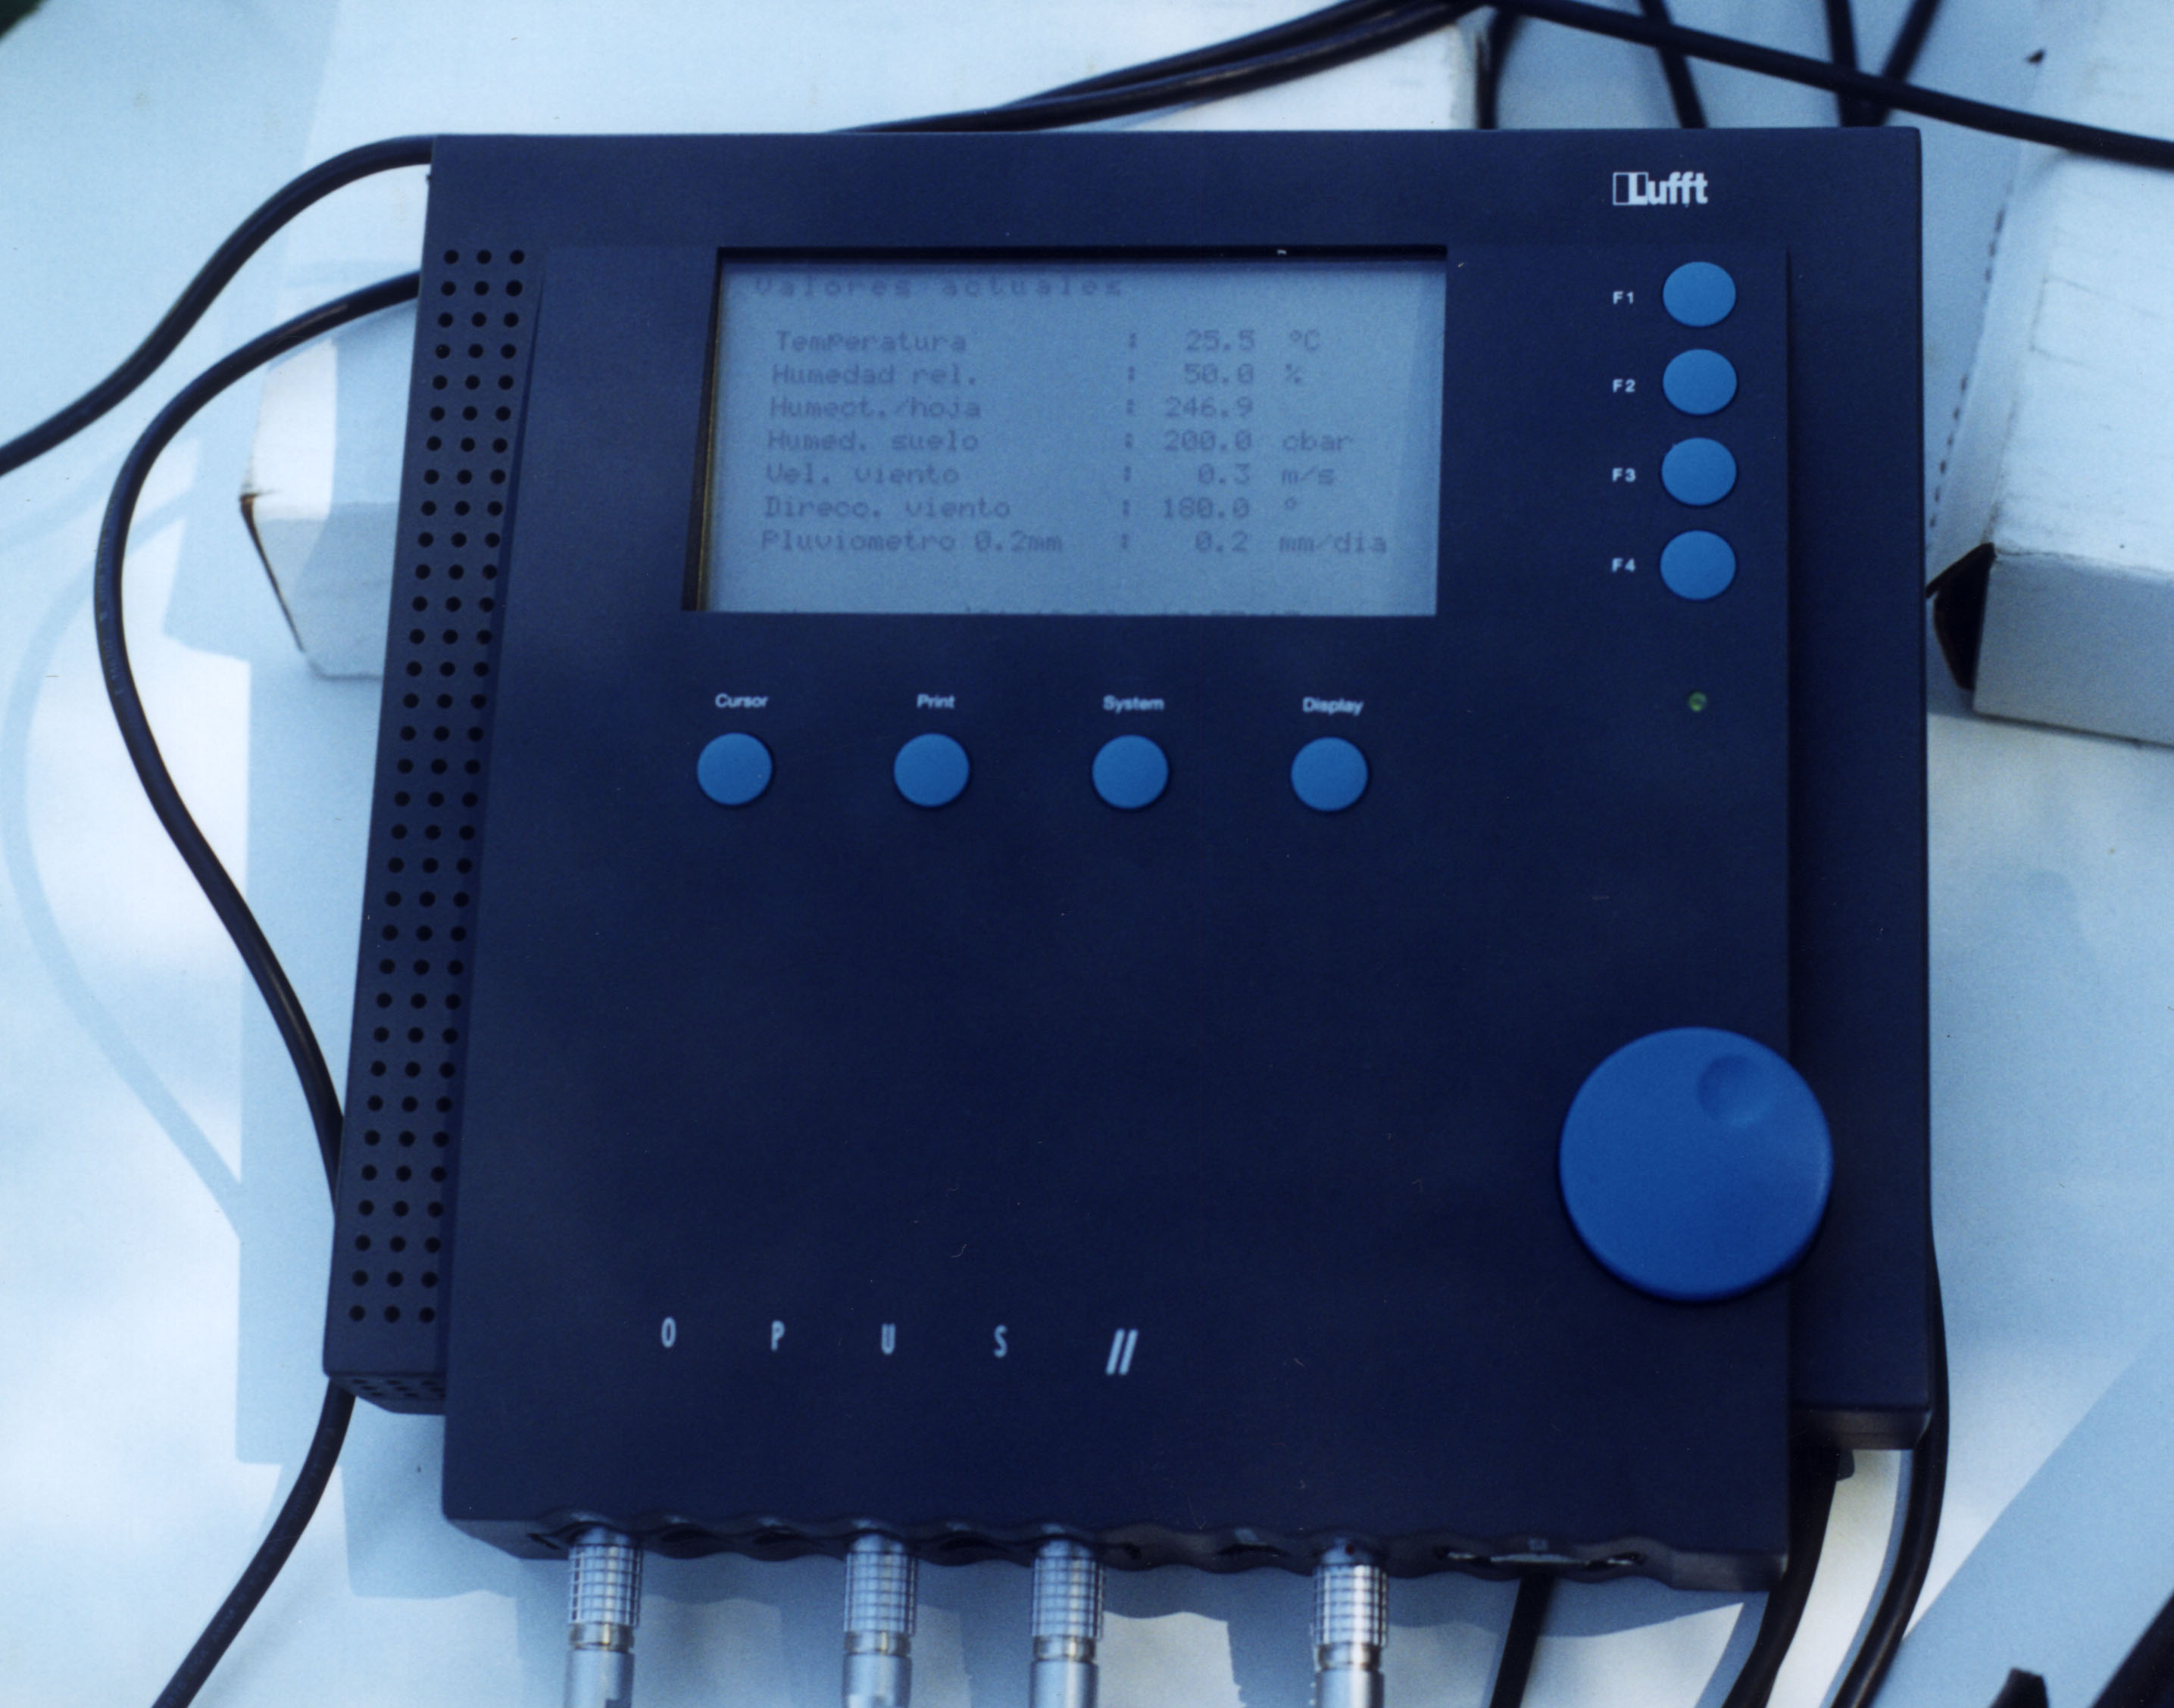
CONFIGURACIÓN CERRADA
Equipos con sensores definidos en fábrica.
  No se puede incrementar el número de ellos
  No es posible incorporar sensores con una configuración electrónica distinta.

Slide 9
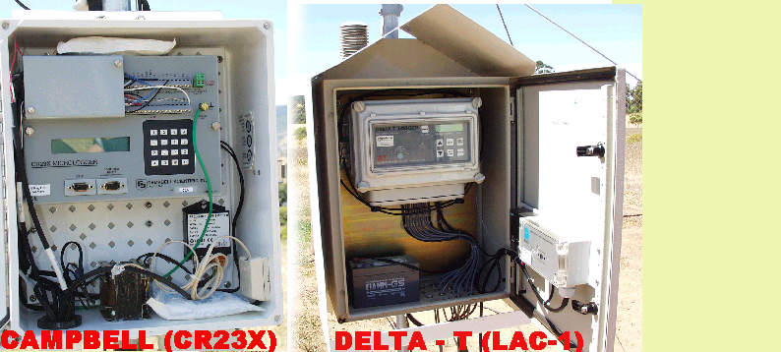
CONFIGURACIÓN ABIERTA
VENTAJAS
Se pueden programar de acuerdo a las necesidades.
Se pueden agregar nuevos sensores
Se pueden construir sensores que midan diferenciales, pulsos o voltajes
DESVENTAJAS
Se requiere de personal que programe y configure las estaciones y sus sensores

Slide 10
LOS SENSORES MAS COMUNES
Temperatura
Humedad relativa
Velocidad de Viento
Dirección de Viento
Radiación
Precipitación

Slide 11
ESTACIONES METEORLÓGICA AUTOMATICAS
VENTAJAS
Es posible tomar lecturas cada 5 minutos los 365 días del año.
Permite leer simultáneamente varios sensores.
Los datos se almacenan de inmediatos en formatos electrónico.
Es posible comunicarlas a un computador que puede bajar y procesar la información.
Se pueden leer en forma remota
Es posible tener información en tiempo real.

Slide 12
ESTACIONES METEORLÓGICA AUTOMATICAS
DESVENTAJAS
Inversión inicial alta.
Reposición de sensores de alto costo.
Mantención con personal especializado.
Al no estar conectadas en tiempo real fallas de difíciles de detectar.
Falla del datalogger genera perdidas de datos de la totalidad de los sensores.

Slide 13
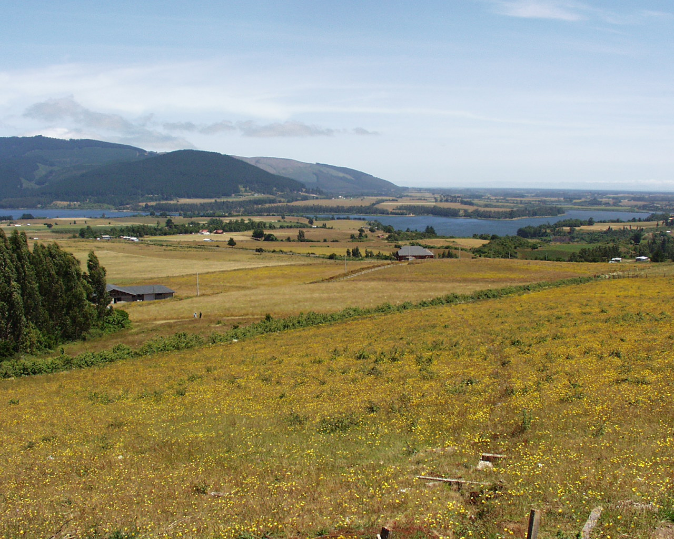
“Sistema De Alerta Temprana Sobre La Base De Una red De Estaciones Meteorológicas Automáticas”
Alerta de tizón de papa IX y X Región
Alerta VIII Región (Enfermedades, Riego e incendios).

Slide 14
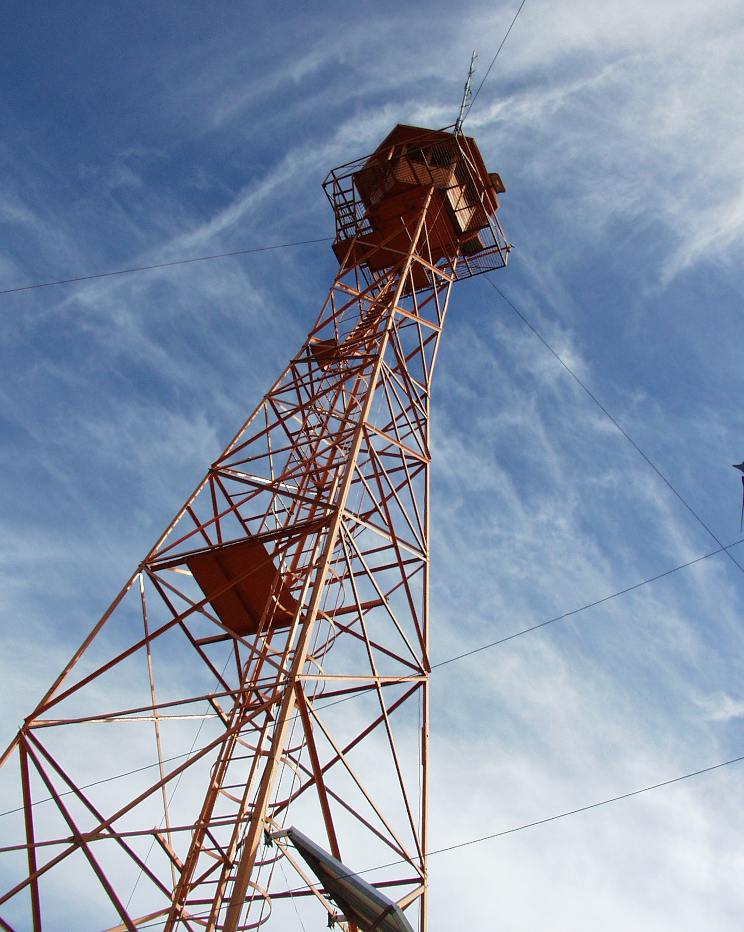
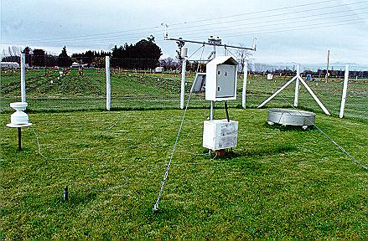

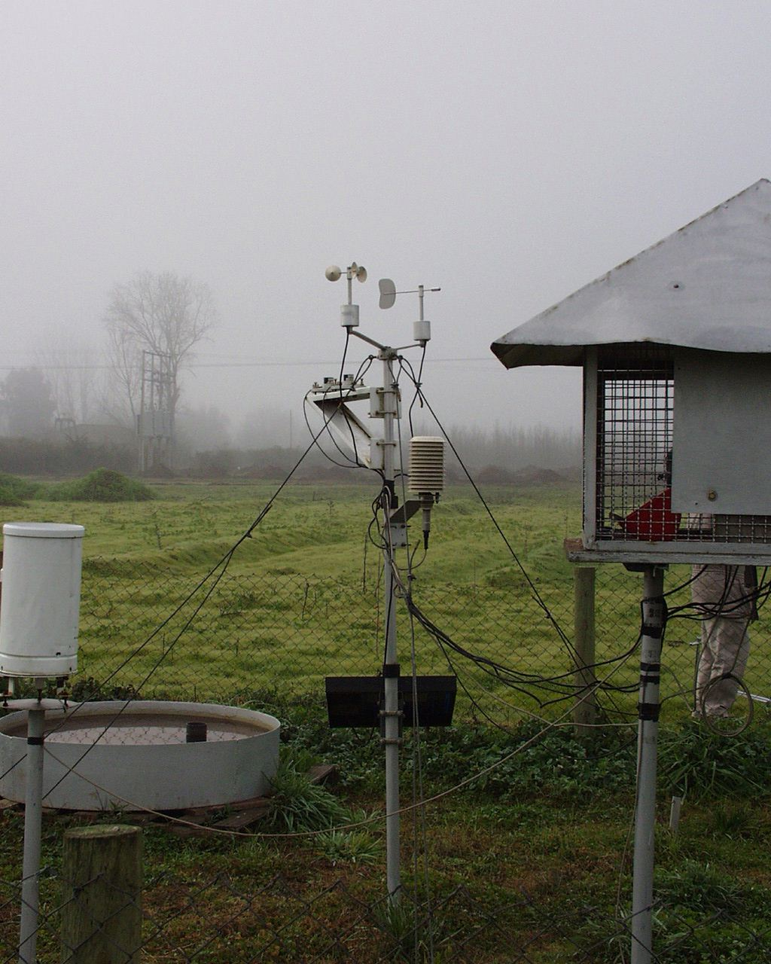

Colecta de información meteorológica en tiempo real.
Establecer red de estaciones meteorológica con recepción de información en tiempo real.

Slide 15
Configuración de Estaciones
Delta T (c/electricidad)
DATA LOGGER
Conexión
a 220V
Cargador
de Batería
Modulo
Comunicación
Batería
12V
Teléfono

Slide 16
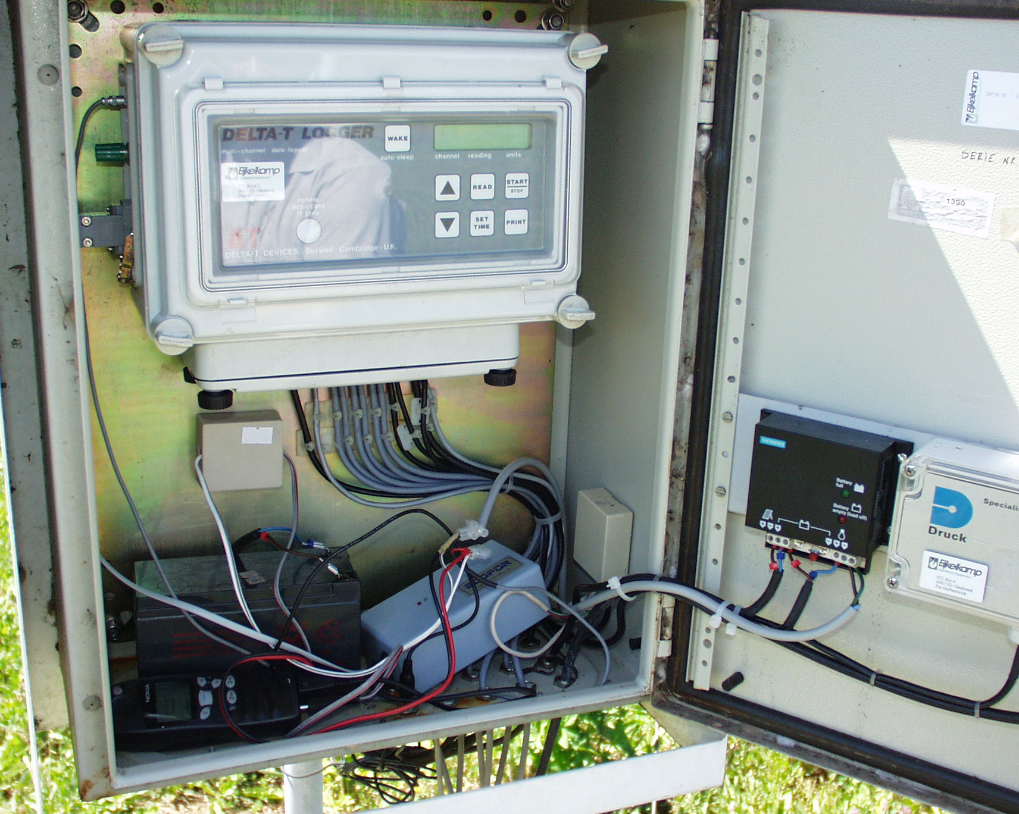
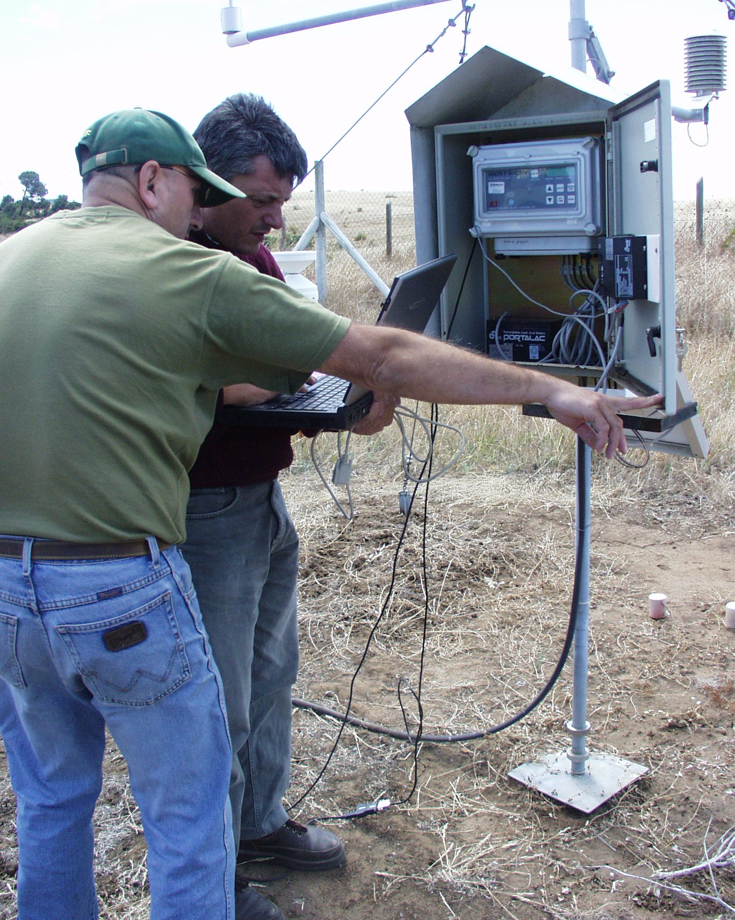
Configuración de Estaciones
Delta T (c/panel solar)
Panel
Solar
DATA LOGGER
Modulo
Comunicación
Regulador
De Voltaje
Batería
Teléfono

Slide 17
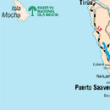
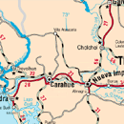
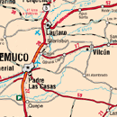
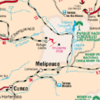
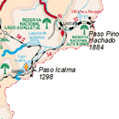

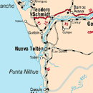
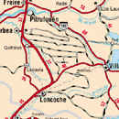
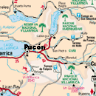
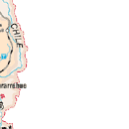
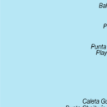
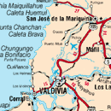
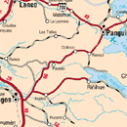
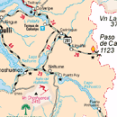
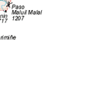
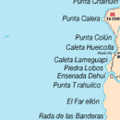
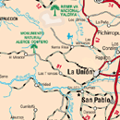
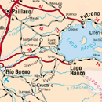
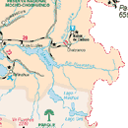

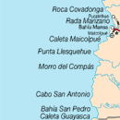







RED IX y X REGION

Slide 18

RED ACTUAL DE LA VIII REGION

Slide 19

RED DAKOTA DEL NORTE

Slide 20
Colecta automatizada de información meteorológica en tiempo real
Desarrollo y/o evaluación del software computacional para el procesamiento de los datos meteorológicos obtenidos desde las estaciones de la red.

Slide 21

Sistema de Administración de la Información Meteorológica
Administrador
Soft A
Soft B
Estación tipo A
Data Loader
Web server
Data Sender
Database Adm
1
2
Estación tipo B
SMS
INTERNET

Slide 22
Funcionamiento de los Sensores

Slide 23



TEMPERATURA
Temperatura | +/- 0,3 ºC

Slide 24
HUMEDAD RELATIVA
Margen de Error Humedad +/- 5%

Slide 25



Precipitación
Margen de Error
Precipitación +/- 5%

Slide 26



VELOCIDAD DEL VIENTO

Slide 27


Requerimientos de Operación

Slide 28



Desarrollo de Modelos Biológico de Alerta Temprana de Enfermedades
PAPAS
Investigar y desarrollar modelos de predicción temprana de enfermedades
Manzanos
Trigo

Slide 29



CAZA-ESPORAS
Humedad de Hoja
Temperatura

Slide 30
Alerta Enfermedades
(medición automática de variables climáticas)
Alerta al Productor
Cultivo
Computador procesamiento automática de información

Slide 31

ESQUEMA DE OBTENCIÓN DEL INDICE DE RIESGO DE INCENDIOS PARA UNA ZONA ESPECÍFICA

Slide 32

Monitoreo de riesgo de incendios forestales.
S2 = AREA MUESTREO SECANO INTERIOR
Validación y/o desarrollo de modelos de alerta temprana de riesgo de incendios.
S₂
S₁
Sistema de alerta de condiciones de riesgo climático para la ocurrencia de incendios forestales.
S1AREA MUESTREO COSTA
S₃
S3 = AREA MUESTREO
LOS ANGELES

Slide 33

Resultado Esperado Alerta de Incendios
Elaboración de mapas digitales con resultados preliminares y programas computacional asociado.

Slide 34



Validación del Sistema de Programación de Riego
Remolacha
Manzano

Slide 35
Resultados Ensayo remolacha
(b)
(a)
(c)
Correlación entre el consumo determinado por la humedad de suelo
y la ETPM. * significativo al 95%. (a) Sitio 1; (b) Sitio 2; (c) Sitio 3.

Slide 36
Programación de Riego en Remolacha
Uso-consumo
Computador procesamiento automática de información
Cultivo
(estación: medición automática de variables climáticas)

Slide 37
Tareas en Ejecución
Acción conjunta con la DMC para el chequeo de funcionamiento de las EMA’s.
Desarrollo de nuevos protocolos de comunicación para ingresar nuevas estaciones.
Desarrollo de nuevos productos que apoyen la gestión productiva del sector silvoagropecuario

Slide 38
Situación Actual
Sistema Meteorológico Interconectado
Proyecto FIA de alerta en la IX y X Región que integra 10 estaciones.
Red VIII Región con 23 Estaciones.
INIA define integrar en red el total de estaciones Automáticas (50 estaciones).

Slide 39

Fin

